Slide 1
«Экзоскелет»
Ярославцев Артём
Шаройко Александр
Руководитель: Галкин Александр Вячеславович
Российская Робототехнеческая Олимпиада 2023
Объединяя мир
Творческий проект
Авторы:

Slide 2
Содержание:
Введение
1. Цель
2. Задача
3. Описание проекта
4. История создания проекта
Выводы.

Slide 3
Введение
Действующее роботизированного устройство Экзоскелет предназначенного для водных перевозок,погзрузки/разгрузки, швартовки, безопасной работы, ремонта крупных элементов.
Принцип действия Экзоскелета основан на базовых законах механики.

Slide 4
Цель:
Разработка роботизированной модели Экзоскелета, помогающего совершать безопасные водные перевозки, погрузку/разгрузку, швартовку, ремонт.

Slide 5
Задача:
Проектирование, конструирование, тестирование и отладка модели экзоскелета
Разработка режимов работы для разминания пальцев рук.

Slide 6
Описание проекта:
Модель роботизированного Экзоскелета из деталей LEGO Mindstorms предназначена для увеличения силы человека за счёт внешнего каркаса. Гибкая конструкция не сковывает движения. Экзоскелет можно использовать для водных перевозок, погрузки и разгрузки водного транспорта, ремонта крупных элементов, швартовку.
В работе использован конструктор lego
Mindstorms, набор состоит из деталей :модуль Ev3, сервомоторы, датчики касания, сенсоров, балки, оси, клешни, рукав.
Модуль Ev3 – это программируемый интелектуальный контроллер, который управляет датчиками и моторами.
Программирование на контроллере Ev3 позволяет легко и быстро освоить этапы составления программ и тестов для робота благодаря простому интерфейсу и готовым программным блокам. Следующими этапам были разработка, сборка модели экзоскелета, создание программного обеспечения и загрузка в модуль Ev3.
В завершение работы выполнили тестирование модели экзоскелета руки.

Slide 7
В Экзоскелете используется тестовая червячная передача предназначена она для сгиба логтя. Мы попытались исправить её так чтобы она хоть чуть прибавляла силу человеку, что мы только не пробовали, но она не работает.
После соревнования мы сделали побольше и длиннее клешли и этим мы увеличили радиус захвата.
Скоро мы начнём усовершенствовать на проект „Экзоскелет“сменить материал с лего на фанеру, Программу с LEGO Mindstorms на arduino. И мы перейдёт на одну ступень выше и это уже будет похоже на реально что-то крутое.

Slide 8
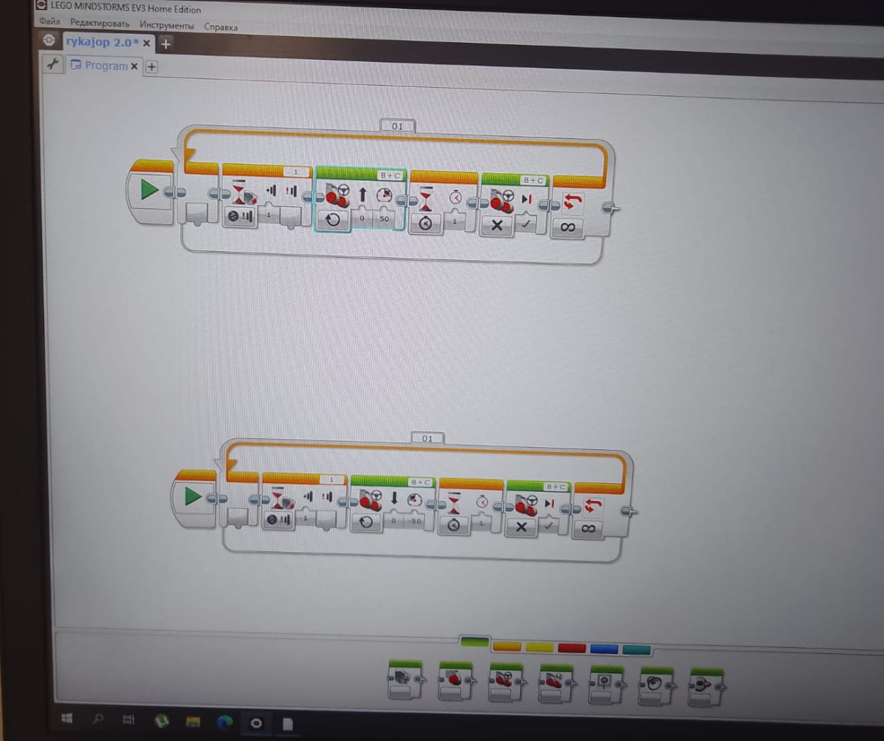

Slide 9
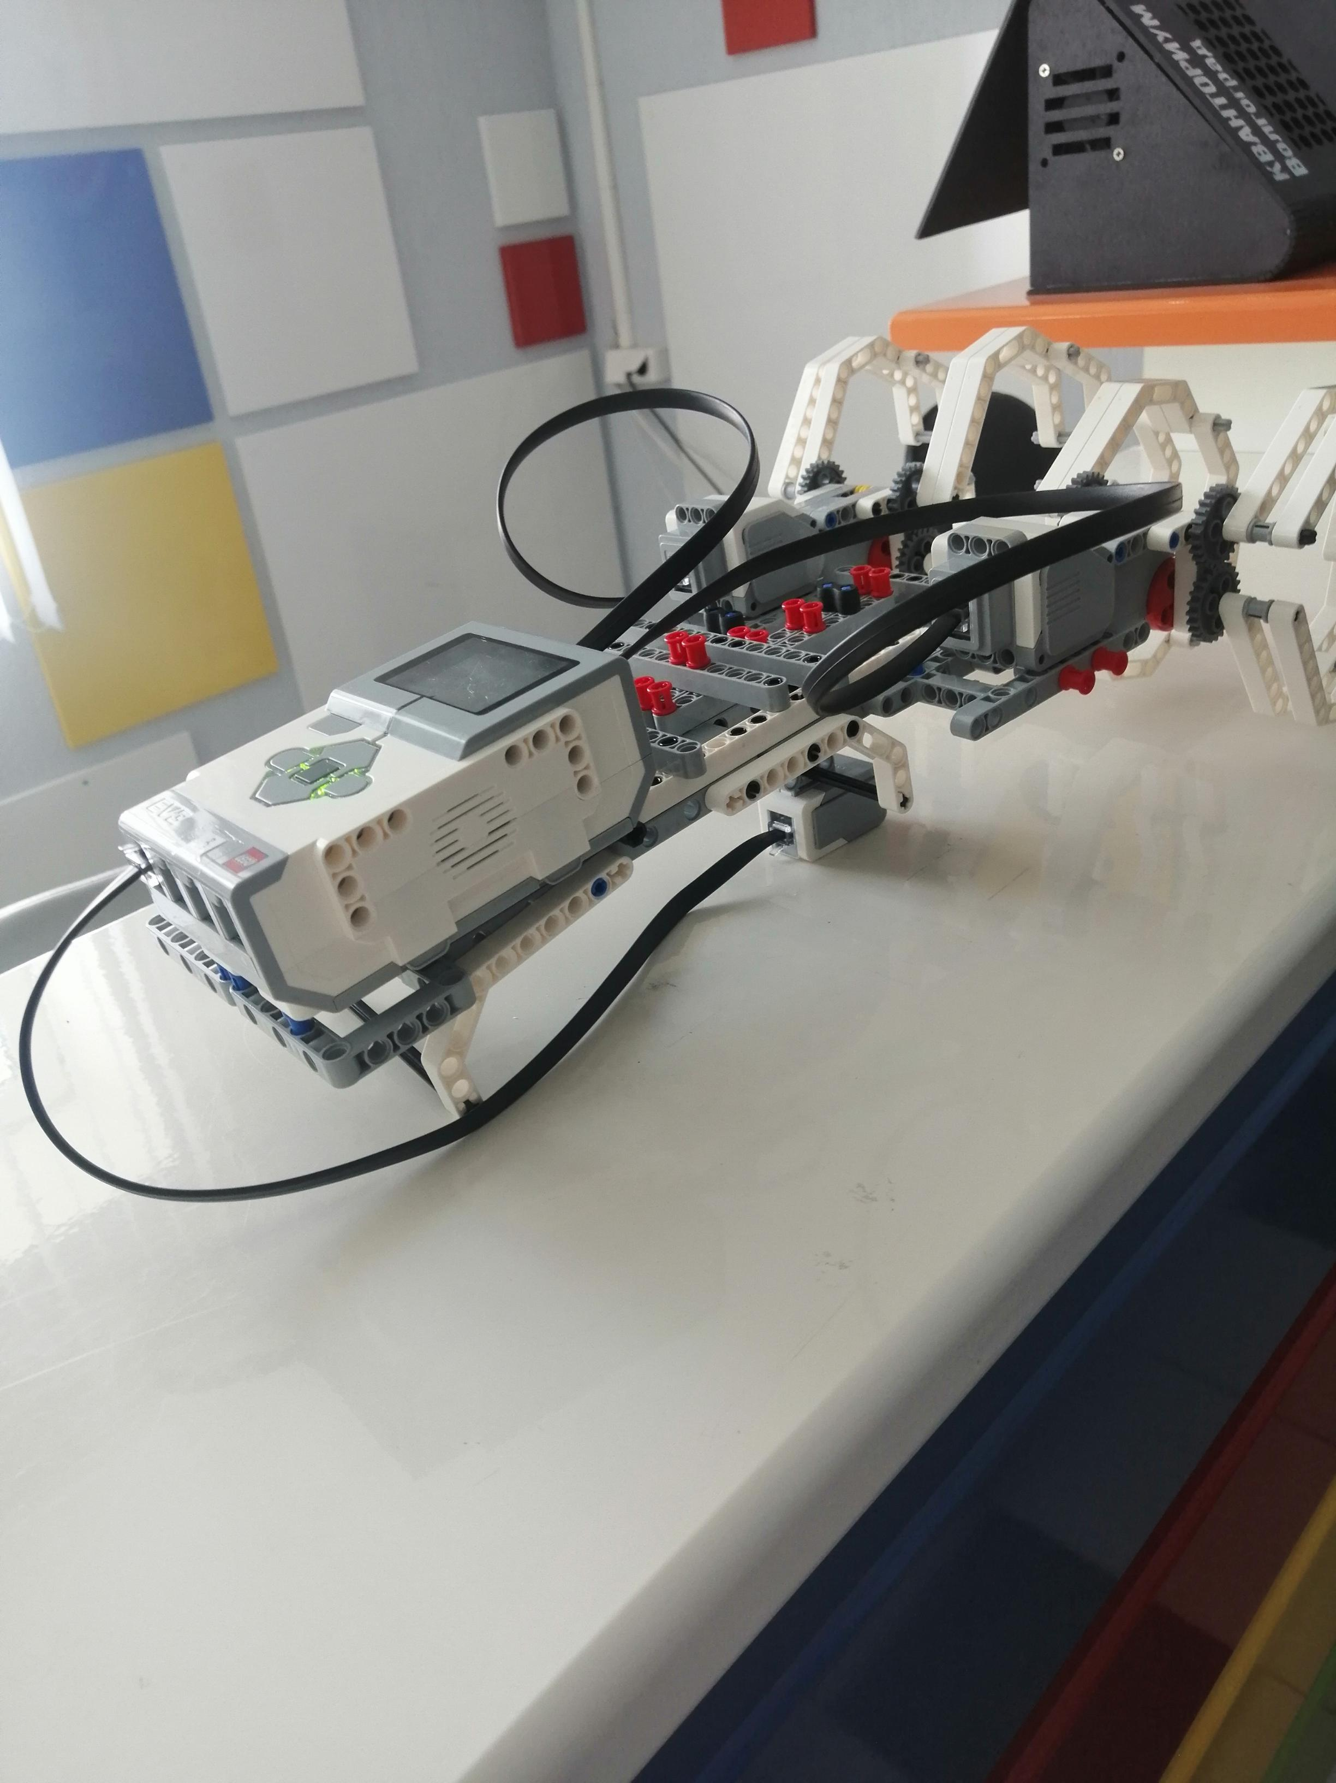

Slide 10
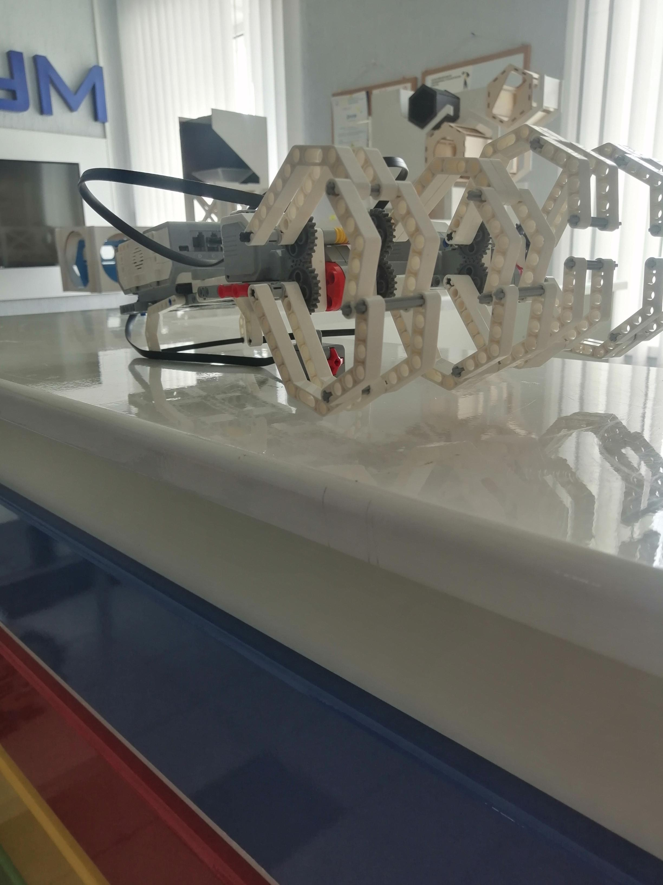

Slide 11
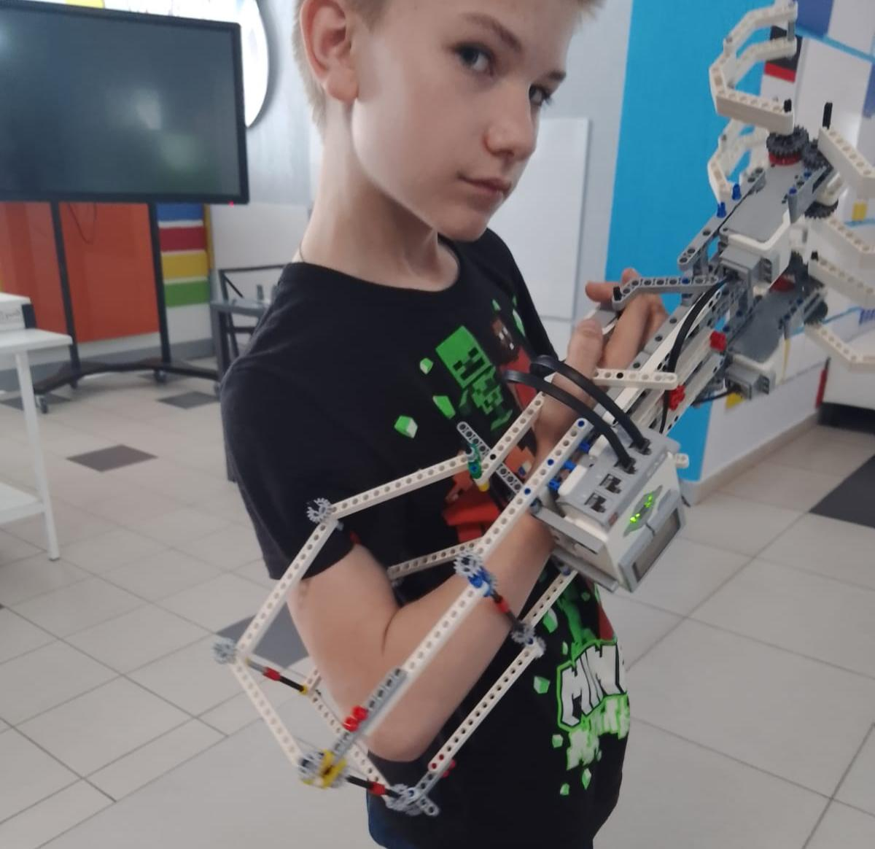

Slide 12
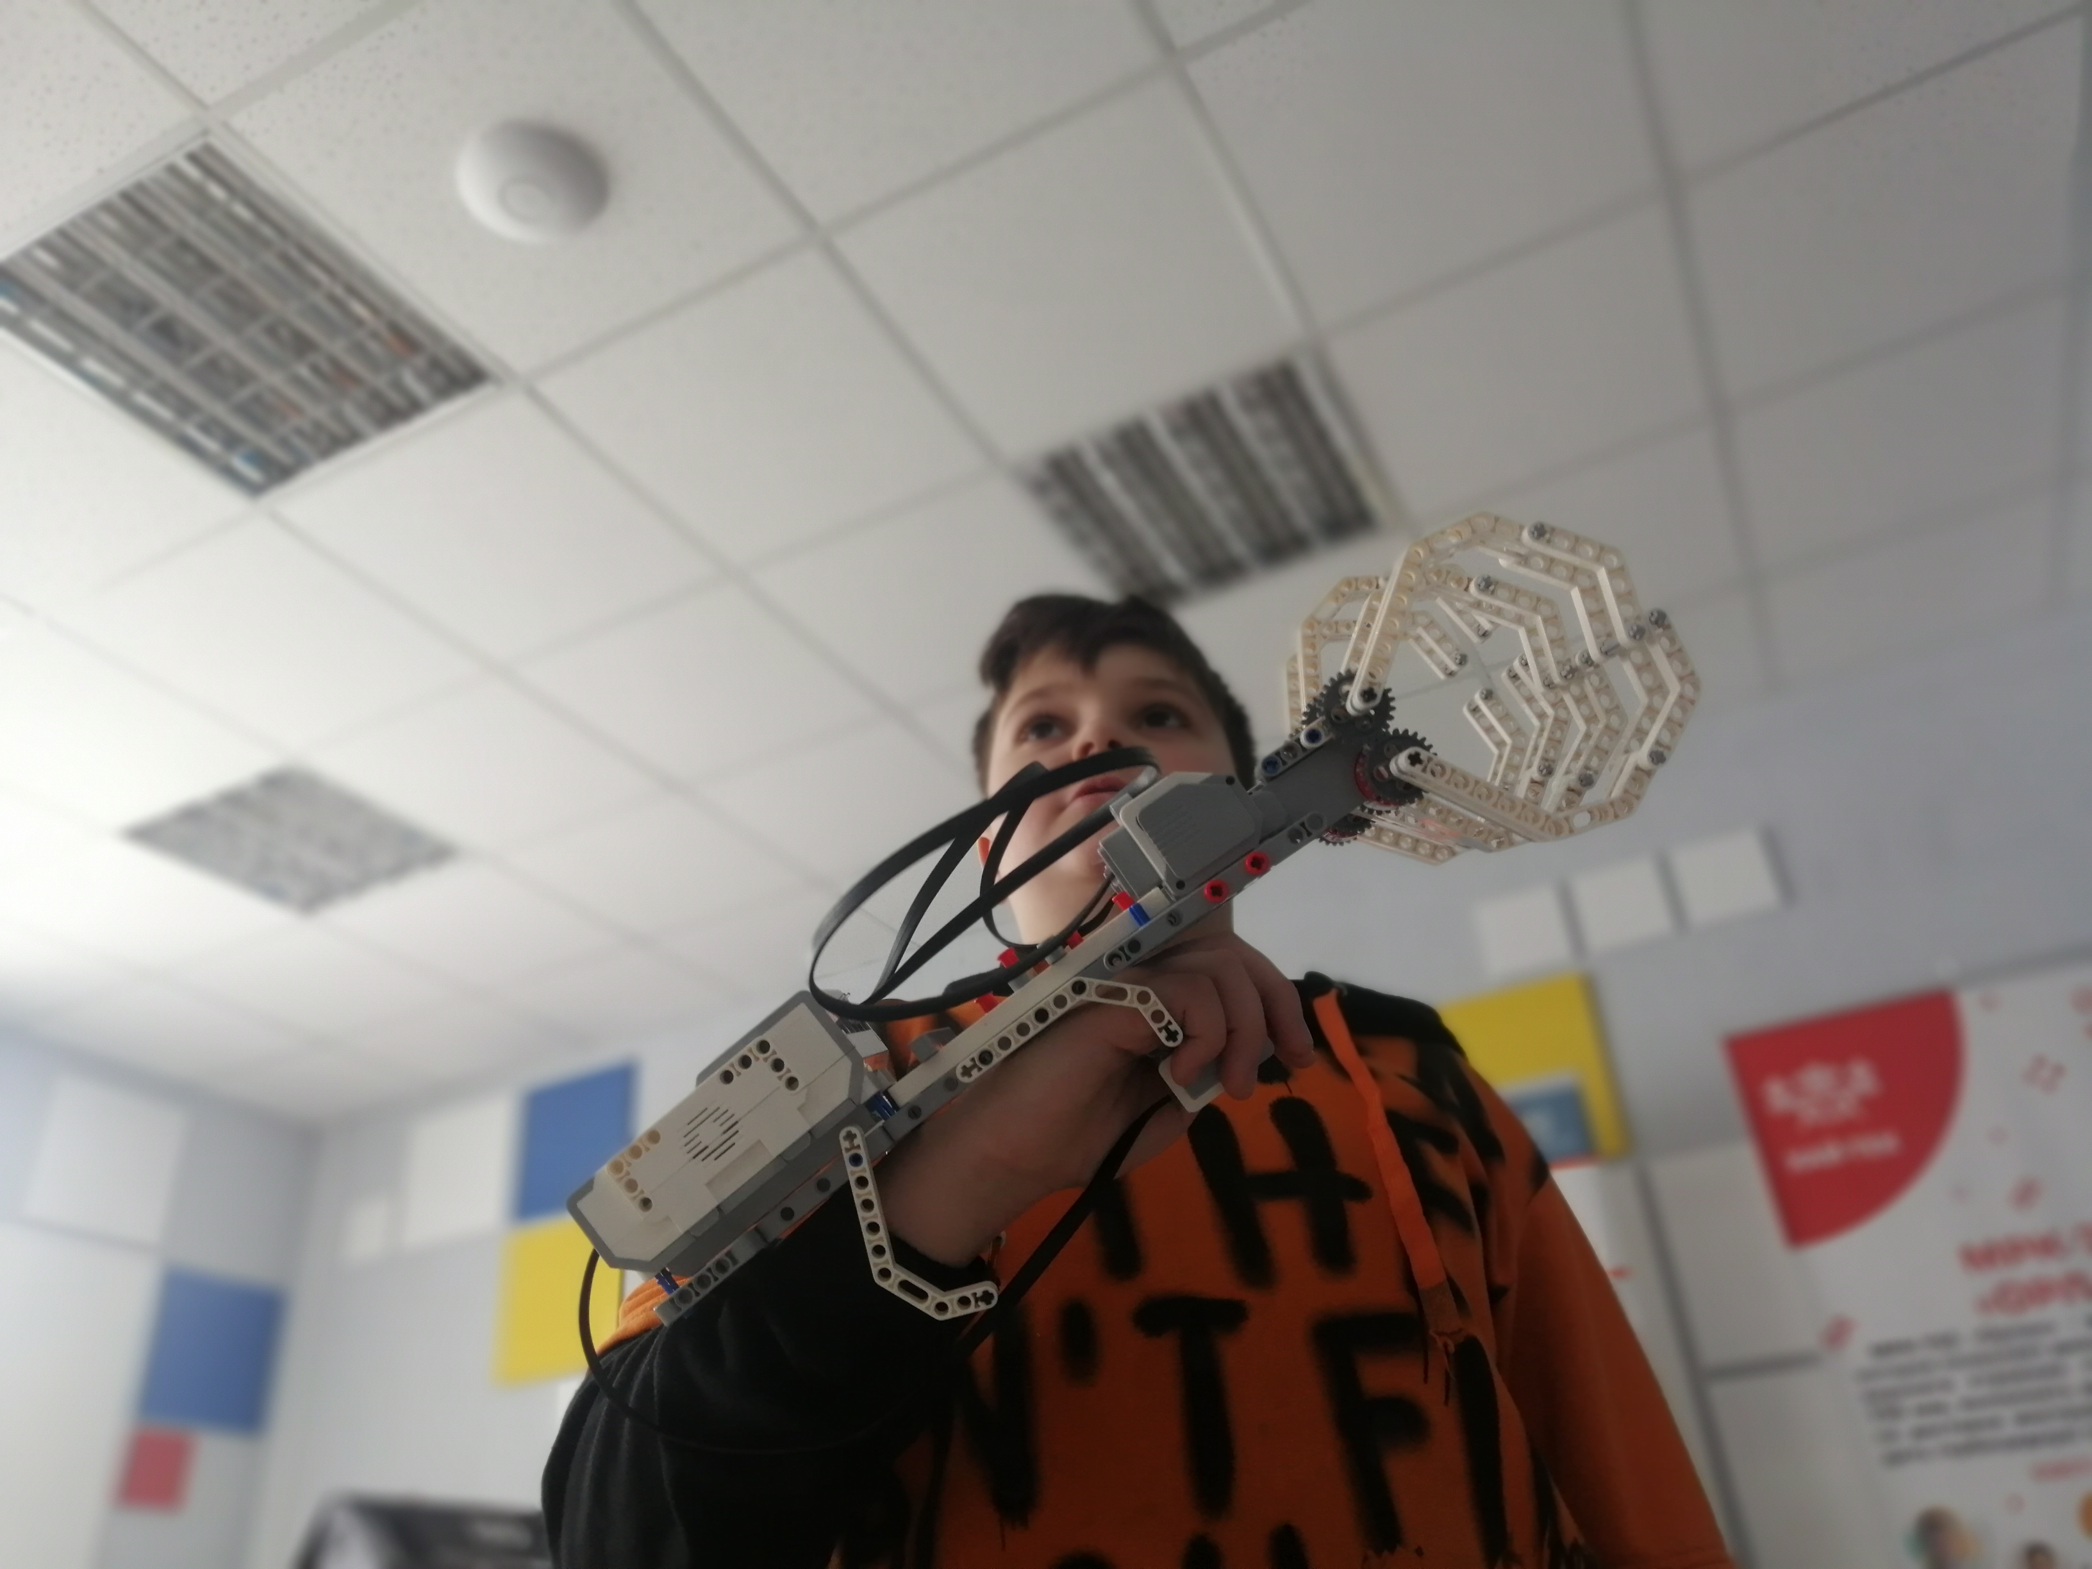

Slide 13
История создания проекта :
1.Изучили литература по теме исследования.
2. Ознакомились со средой разработки lego mindstorms education Ev3 и модулём ev3
3.Создали модель экзоскелета руки.
4. Создали программное обеспечение для модели.
5. Провели тестирование модели.

Slide 14
Вывод:
Использование экзоскелета облегчает работу человека, снимая нагрузку с рук. Помогает безопасно совершать водные перевозки,погрузку/разгрузку, переносить и удерживать тяжёлые предметы. Гибкая конструкция не сковывает движения. Благодаря Экзоскелету можно сократить уровень производственных травм, увеличить производительность труда.

